Slide 1
L’écoute active

Slide 2

Expérimenter la pratique de l’écoute active
Identifier les techniques et postures à respecter pour pratiquer l’écoute active
Découvrir les principes de la communication non-violente
Identifier et s’initier aux pratiques de la CNV

Slide 3
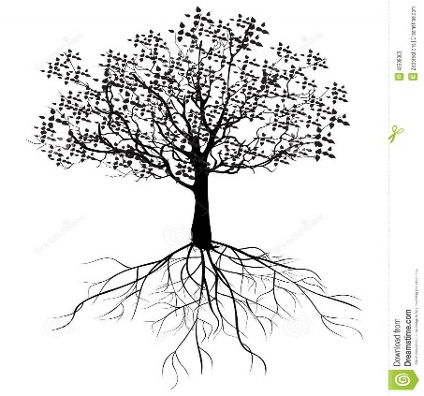

Les situations favorables à l’écoute active
CONFLIT LATENT
RELATION D’AIDE, DE SOUTIEN OU D’ACCOMPAGNEMENT
CONFLIT SUPERFICIEL

Slide 4

Les composantes de l’écoute active
1
La disponibilité
2
Un environnement de qualité
3
La bienveillance
4
Un cadre relationnel établi
5
Un réel décentrage
6
De l’ouverture
7
De l’attention

Slide 5
Les obstacles à l’écoute active
1
Conseiller : c’est condescendant
2
Nier : c’est minimiser
3
Enquêter : c’est intrusif
4
Diagnostiquer : c’est enfermer l’autre
5
Ramener à soi : c’est égoïste

Slide 6
L’écoute active
L’écoute active est une écoute active et compréhensive permettant de clarifier un problème et d’explorer des solutions.

Slide 7
Pratique l’écoute active - 1
Individuellement, penser à une situation simple demandant une aide ou un accompagnement.
puis
En binôme et chacun son tour, pratiquer l’écoute active en posant des questions (plutôt « Comment » que « Pourquoi »).

Slide 8





Les techniques de l’écoute active
La pose de questions
La reformulation
Le(s) silence(s)
Ne pas interrompre
Une position physique de concentration

Slide 9
L’écoute active

Slide 10
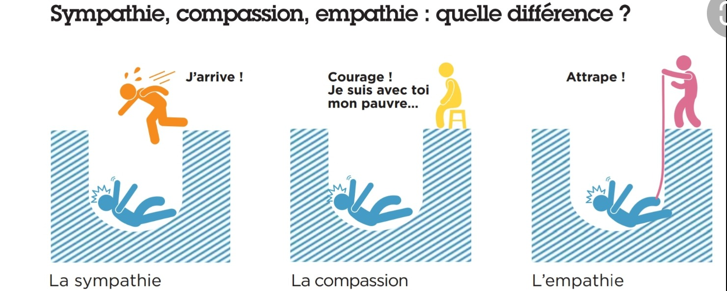
Les postures de l’écoute active
L’empathie : comprendre ce qu’il se passe pour l’autre, chez l’autre, sans se mettre à sa place.

Slide 11

Les postures de l’écoute active
La considération positive inconditionnelle : considérer l’autre de manière positive, sans jugement ni évaluation.

Slide 12


Les postures de l’écoute active
La congruence : être vrai, authentique. Presque synonyme de transparence, d’authenticité.
L’incongruence
Vous êtes embauché.
Vous êtes viré.

Slide 13
La communication non-violente : CNV

Slide 14
La communication non-violente : CNV
C’est une étape personnelle de prise de recul qui permet d’identifier ses propres besoins, de prendre conscience qu’on ne peut pas changer l’autre et que c’est donc sur soi qu’il faut travailler.

Slide 15
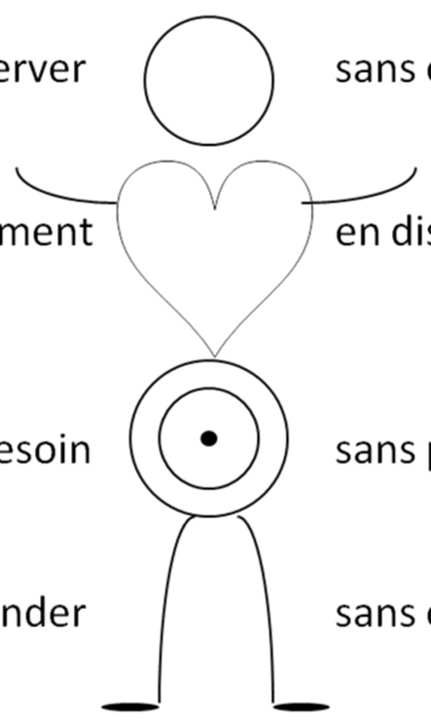
La communication non-violente : CNV
O
bservation
Sans évaluer
S
entiments
En disant « je »
B
esoins
Sans parler d’action
D
emande
Sans exiger

Slide 16
La communication non-violente : CNV
D
Focus sur la
emande
Concrète
Réalisable
Sans exigence
Au présent

Slide 17
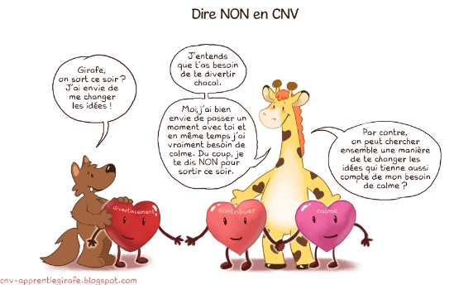
La communication non-violente : CNV

Slide 18
Expérimenter la pratique de l’écoute active
Identifier les techniques et postures à respecter pour pratiquer l’écoute active
Découvrir les principes de la communication non-violente
Identifier et s’initier aux pratiques de la CNV

Slide 19
Si on interroge les hommes en posant bien les bonnes questions, ils découvrent d’eux-mêmes la vérité sur chaque chose.
Platon

